Slide 1
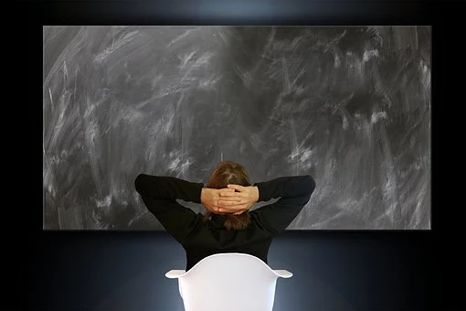
Isten hív: Ki vagyok én?
„Tükröm, tükröm mondd meg nékem…”
Áldás, Békesség!
Fontos technikai információ:
A PPT-t diavetítésben érdemes nézni, mert akkor a linkek egyszerű kattintásra is működnek!
Javaslat: A PPT fájlok megjelenítéséhez használják a WPS Office ingyenes verzióját (Letölthető innen: WPS Office letöltések ). Az alkalmazás elérhető Windows-os és Android-os platformokra is!

Slide 2
Kezdjük közös imádsággal a hittanórát!
Áldás, Békesség!

Slide 3
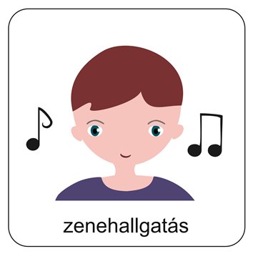
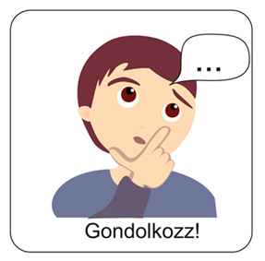
Hallgassuk meg ezt az éneket!
Ki vagyok én igazán?
Ide kattints a zene elindításához!
Gondolkodtál már azon a kérdésen, hogy ki vagy te?
Mit válaszolnál erre a kérdésre?
Mondj néhány ötletet!

Slide 4
Gondolkozzunk!
Milyen gyakran szoktál tükörbe nézni?
Mit árul el a tükröd rólad?
Milyennek látod magad?
Tudod-e?
Életünket, gondolkodásmódunkat meghatározza az, hogy milyen az önmagunkról kialakított képünk!

Slide 5
Gyakran kapunk visszajelzéseket!
Ismerősöktől!
Rokonoktól!
Osztálytársaktól!
Barátoktól!
Szülőktől!

Slide 6
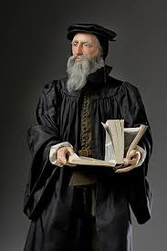
De ki mondja meg nekem azt, hogy ki vagyok én?
Kálvin János (1509–1564) genfi reformátor
leghíresebb művét (Institutio) a következő
mondattal kezdte: „Egész bölcsességünk…
két részből áll: Isten és önmagunk ismeretéből.”
A Szentírás abban is segít nekünk, hogy helyesen lássuk magunkat!
Nemcsak azt tudhatjuk meg, hogy milyenek vagyunk, hanem azt is, hogy Kié vagyunk!
A Heidelbergi Káté így fogalmaz az 1. kérdés-feleletben: „…nem az önmagamé, hanem az én hűséges Uramnak és megváltómnak, Jézus Krisztusnak a tulajdona vagyok!”
Ide kattintva olvassuk el a teljes választ is!

Slide 7
Jól jegyezd meg!
4 lépésben a helyes önismerethez:
1. A Biblia segítségével juthatunk el helyes önismerethez!
2. Az ember önmagát csak Isten viszonylatában értelmezheti helyesen!
3. Figyelembe kell vennünk azt, hogy Isten mit jelent ki Igéjében az emberről!
4. Rám is igazak a Szentírás emberről mondott állításai!
A „Ki vagyok én?”- nagy kérdését a Szentírás segítségével válaszolhatjuk meg!

Slide 8
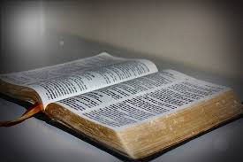
Az életünk dolgai között szükséges eligazodnunk!
Kálvin elsősorban a Törvényre gondol, amikor ezt írja. De ez az egész Szentírásra igaz:
Tükör, amely igazán megmutatja milyenek is vagyunk!
Fék, amely fékez a rossz cselekedetektől!
Ösztöke, amely ösztönöz minket a jóra!

Slide 9
Beszélgessünk erről az idézetről!
„A valódi önismeret feltétele, hogy olyannak lássuk magunkat, amilyennek Isten lát minket. Az igaz istenismeret feltétele, hogy Istenről ne csupán elvont elképzeléseink vagy tényszerű fogalmaink legyenek, hanem életgyakorlatunk során szerzett személyes tapasztalatokkal is rendelkezzünk.” (David G. Benner)

Slide 10
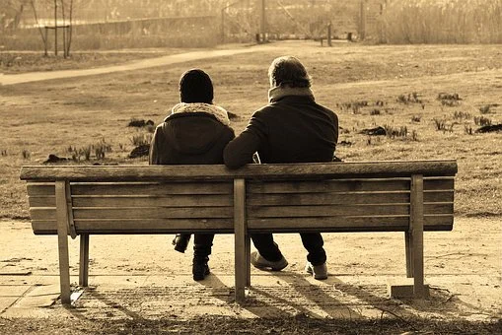
Gondolkozz el a kérdéseken!
Szerinted miért fontos, hogy önismeretre jussunk?
Írj le 4 jó tulajdonságot magadról!
Ha nem jut eszedbe, kérd meg a padtársadat, hogy mondjon rólad jó tulajdonságokat!

Slide 11
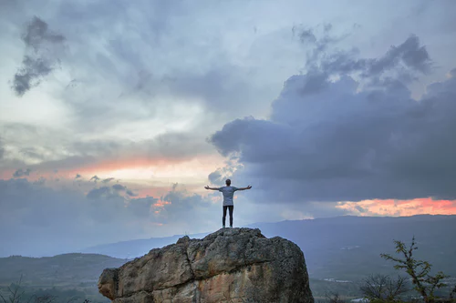
Hallgassuk meg Pócsi Ági: Szólj hozzám című dalát!
A zene innen elindítható!

Slide 12
Mi Atyánk, aki a mennyekben vagy, szenteltessék meg a te neved, jöjjön el a te országod, legyen meg a te akaratod, amint a mennyben, úgy a földön is; Mindennapi kenyerünket add meg nekünk ma, és bocsásd meg vétkeinket, miképpen mi is megbocsátunk az ellenünk vétkezőknek; És ne vígy minket kísértésbe, de szabadíts meg a gonosztól; Mert tied az ország, a hatalom és a dicsőség mindörökké. Ámen. (Mt 6,9-13)
Imádkozzunk!

Slide 13
Áldás, Békesség!
„Boldog a tiszta szívűek, mert ők meglátják az Istent.” Mt 5,8.
A PPT-ben felhasznált képek a www.unsplash.com és a www.pixabay.hu internetes oldalon találhatóak és ingyenesen letölthetök!

